Slide 1
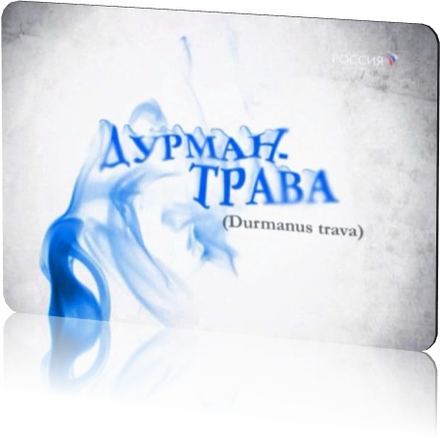
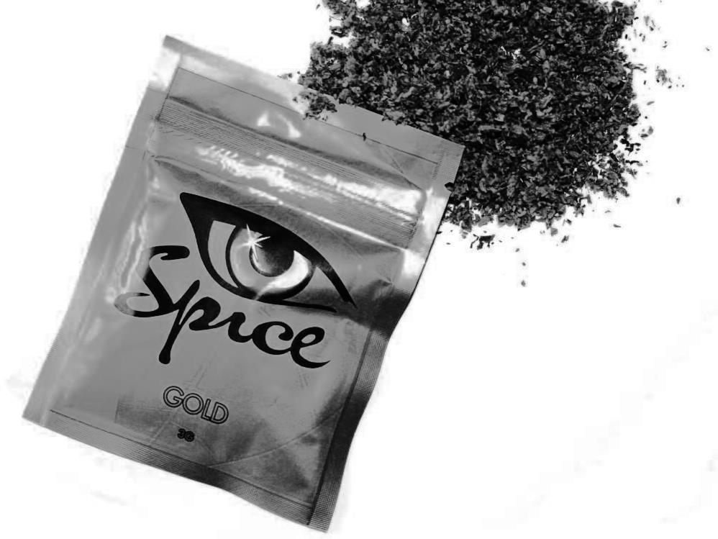
Чем опасны курительные смеси?

Slide 2
Spice
Спайс в переводе с английского – приправа, специя.
Спайс один из брендов синтетических курительных смесей, поставляемых в продажу в виде травы с нанесенным химическим веществом.
Обладает психоактивным действием, аналогичным действию марихуаны.

Slide 3
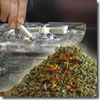
Откуда взялась эта напасть?
Появились спайсы в начале 21 века в Европе и продавались под видом благовоний.
Впервые о появлении курительных смесей в России заговорили в 2007 году.
Сейчас их производством занимается Китай.

Slide 4
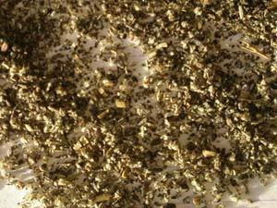
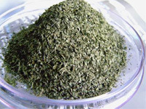
По химическому составу различают два вида курительных смесей:
Смеси, состоящие из исключительно натуральных компонентов, смешанных в определённых пропорциях.
Смеси, компоненты которых обработаны химическими веществами

Slide 5
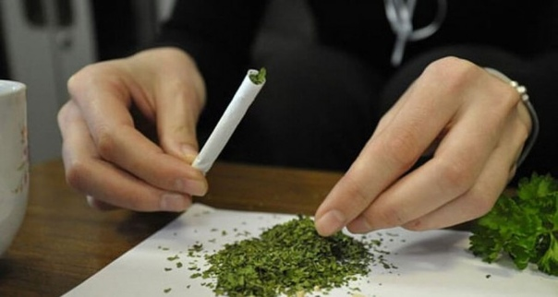
От употребления подобных курительных смесей страдает человеческая психика, воздействие на неё оказывается так же как и при применении сильнодействующих наркотиков.
При частом употреблении появляются галлюцинации, тревога, рвота, чувство панического страха.
Очень часто любители спайса попадают в дурдом.
Какую угрозу таят в себе курительные смеси?

Slide 6
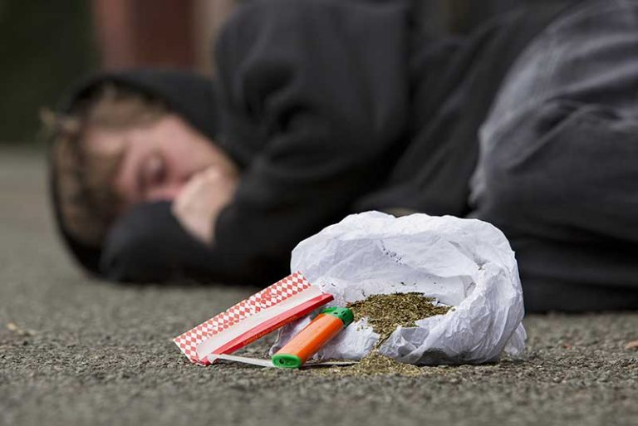
Признаки опьянения курительными смесями
человек тревожен,
нарушена координация
движений,
двигательная активность
хаотична,
возможна также сонливость,
заторможенность,
зрачок чаще расширен,
возникают трудности с
фокусировкой взгляда,
речь невнятная,
возможна выраженная
слабость,
бледность кожных покровов,
тошнота, рвота,
внимание привлекается с
трудом,
Галлюцинаторные
расстройства.

Slide 7
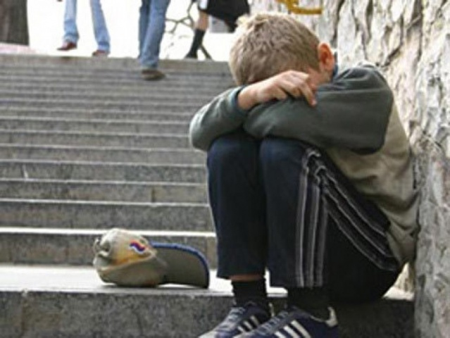
Признаки отравления курительными смесями
рвота,
судороги,
подъем артериального давления,
учащенное сердцебиение,
галлюцинации,
психоз,
отсутствие реакции на внешние раздражители,
коматозное состояние,
возможен смертельный исход.

Slide 8
Последствия курения смесей
Страдает также и весь организм в целом: легкие,печень,кровь,мозг….
Очень пагубно воздействие спайса на мозг. Капилляры мозга ,пытаясь не пропустить яд, резко сужаются, в результате кровь просто не может снабжать клетки организма кислородом и как и любые другие клетки ,клетки мозга, лишенные кислорода, просто погибают. Именно этот эффект нравится подросткам- возникает ощущение легкости и беззаботности.
Но стоит ли платить за несколько часов счастья своим мозгом

Slide 9
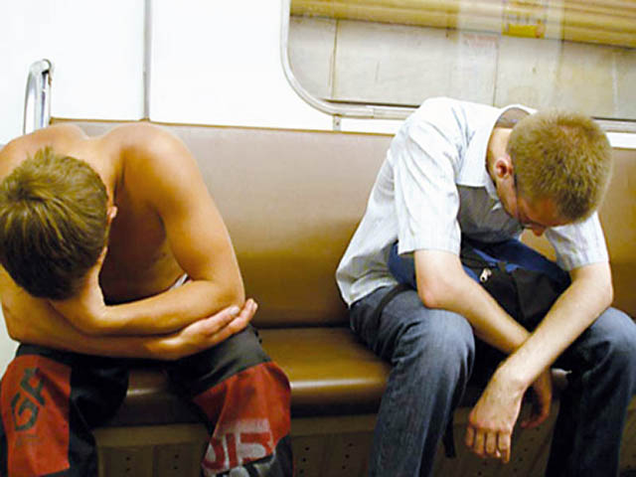
Социально – психологические последствия употребления курительных смесей
Разрушение социальных связей:
потеря семьи, друзей;
Потеря работы, учебы,
запрет на некоторые виды профессиональной деятельности, Невозможность вождения транспорта, получения разрешения на приобретение оружия; связь с криминальными кругами, воровство, риск вовлечения в незаконный оборот наркотиков и привлечение к уголовной ответственности и другие преступления;
Разрушение своей личности: равнодушие к самому себе, своему будущему и близким людям, ослабление воли, преобладание единственной ценности по имени «наркотик», потеря смысла жизни, одиночество.

Slide 10
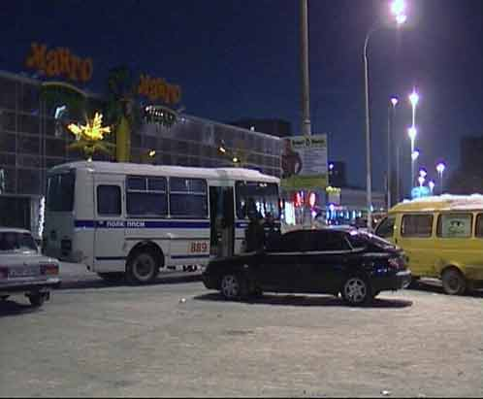
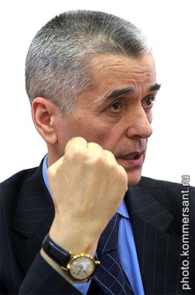
Главный санитарный врач России Геннадий Онищенко подписал
постановление «О мерах по пресечению оборота курительных смесей на территории РФ».
Запрет на оборот и использование курительных смесей
вступил в силу 14 января 2010 года.
Наиболее распространённые компоненты внесены в список наркотических средств, а поэтому изготовление, хранение и сбыт смесей теперь уголовно наказуемо.
В 2020 году в Госдуму внесен законопроект о запрете продажи аналогов насвая и снюса.
Не дожидаясь решения федеральных органов некоторые регионы запретили продажу несовершеннолетним бестабачных никотинсодержащих смесей.

Slide 11
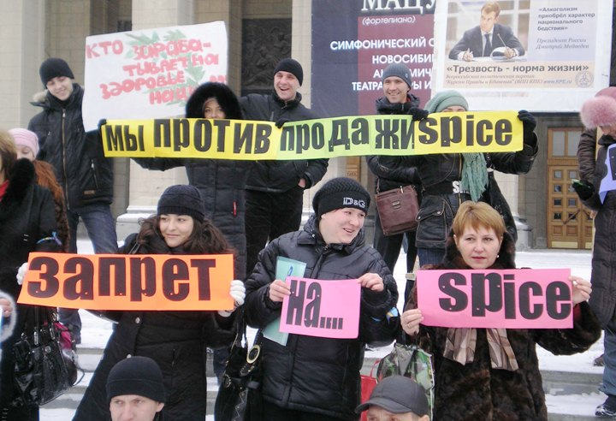
Молодые люди, испытавшие на себе губительное действие спайса, или потерявшие из–за пагубной привычки родных и близких, объединяются в борьбе за запрет ввоза и продажи курительных смесей

Slide 12
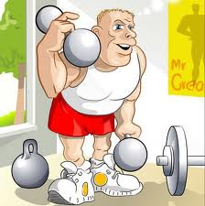
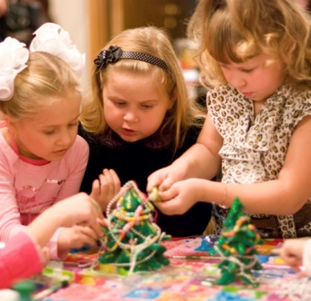

Альтернатива курительным смесям
Спорт
Организация культурного
досуга: кружки, студии
Различные школы:
музыкальные,
художественные.

Slide 13
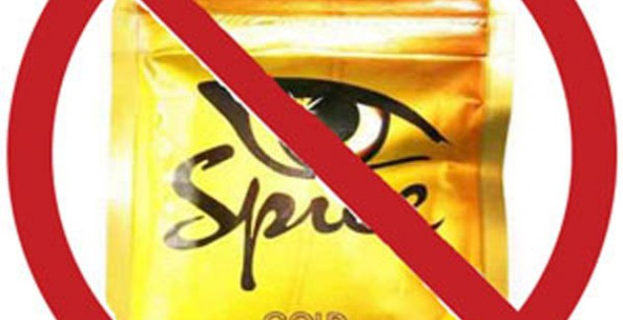
У тебя есть выбор! Сохрани жизнь и здоровье!

